Slide 1
Наша метеоплощадка

Slide 2
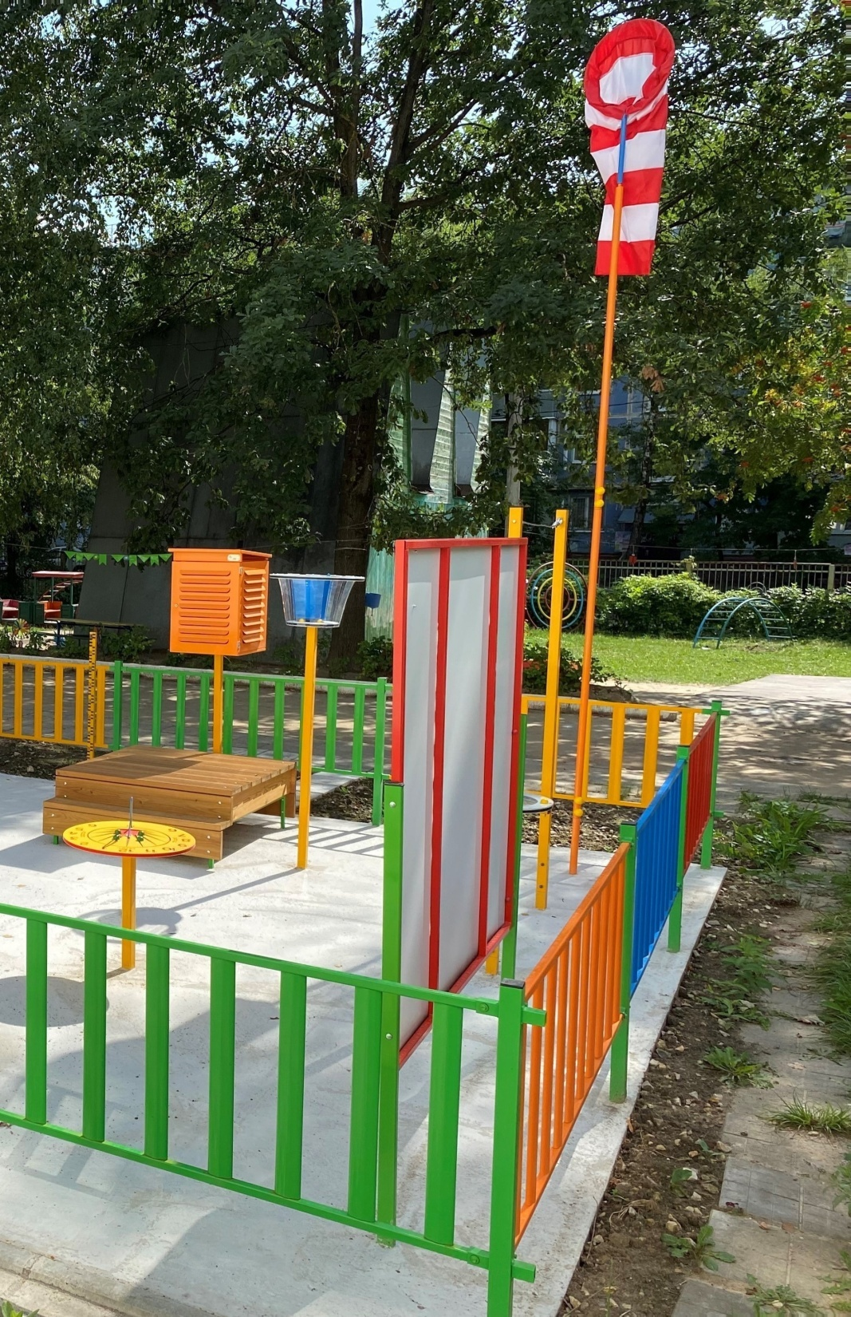
Ветровой рукав
Солнечные часы
Осадкомер
Метеорологическая будка (внутри термогидрометр и барометр)
Магнитно-меловой стенд)
Линейка для измерения толщины снежного покрова
Солнечные часы

Slide 3
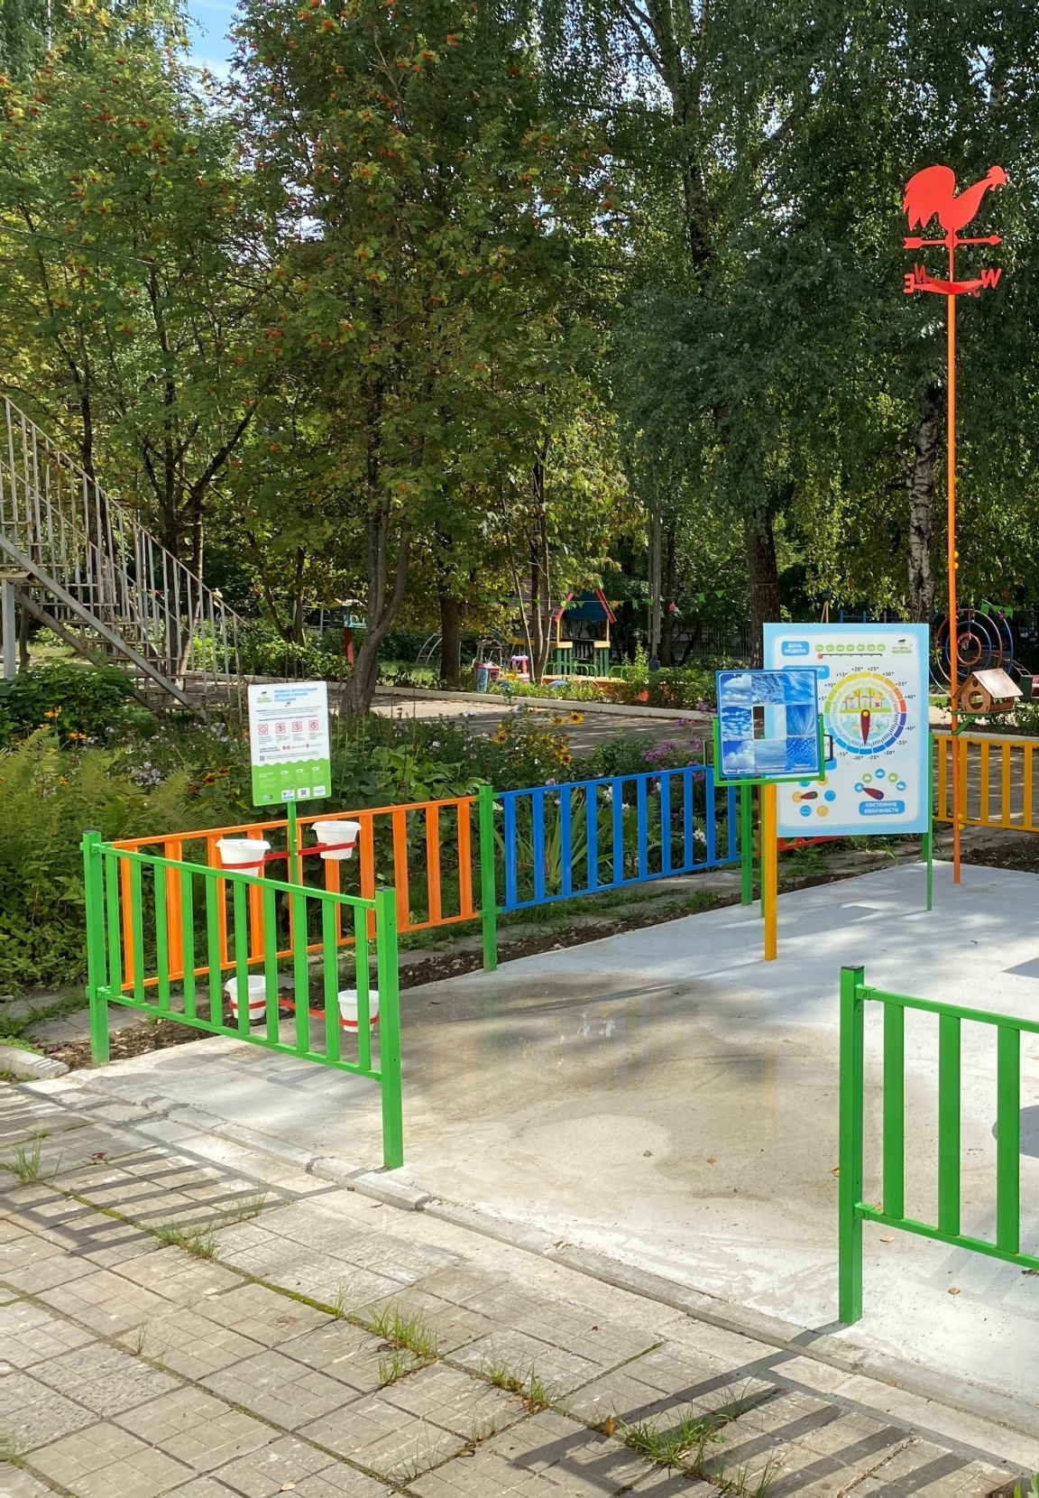
Флюгер
Визуализатор погоды
Стенд «Правила использования м. площадки. Подставка для цветов и набор горшков
Ловец облаков
Кормушка для птиц

